Slide 1
Ειδικό Χωροταξικό Πλαίσιο για τις Ανανεώσιμες Πηγές Ενέργειας:
Ηλεκτρική ενέργεια από ήλιο και άνεμο με κανόνες, σεβασμό στο περιβάλλον και μέριμνα για τις τοπικές κοινωνίες
24 Αυγούστου 2026

Slide 2
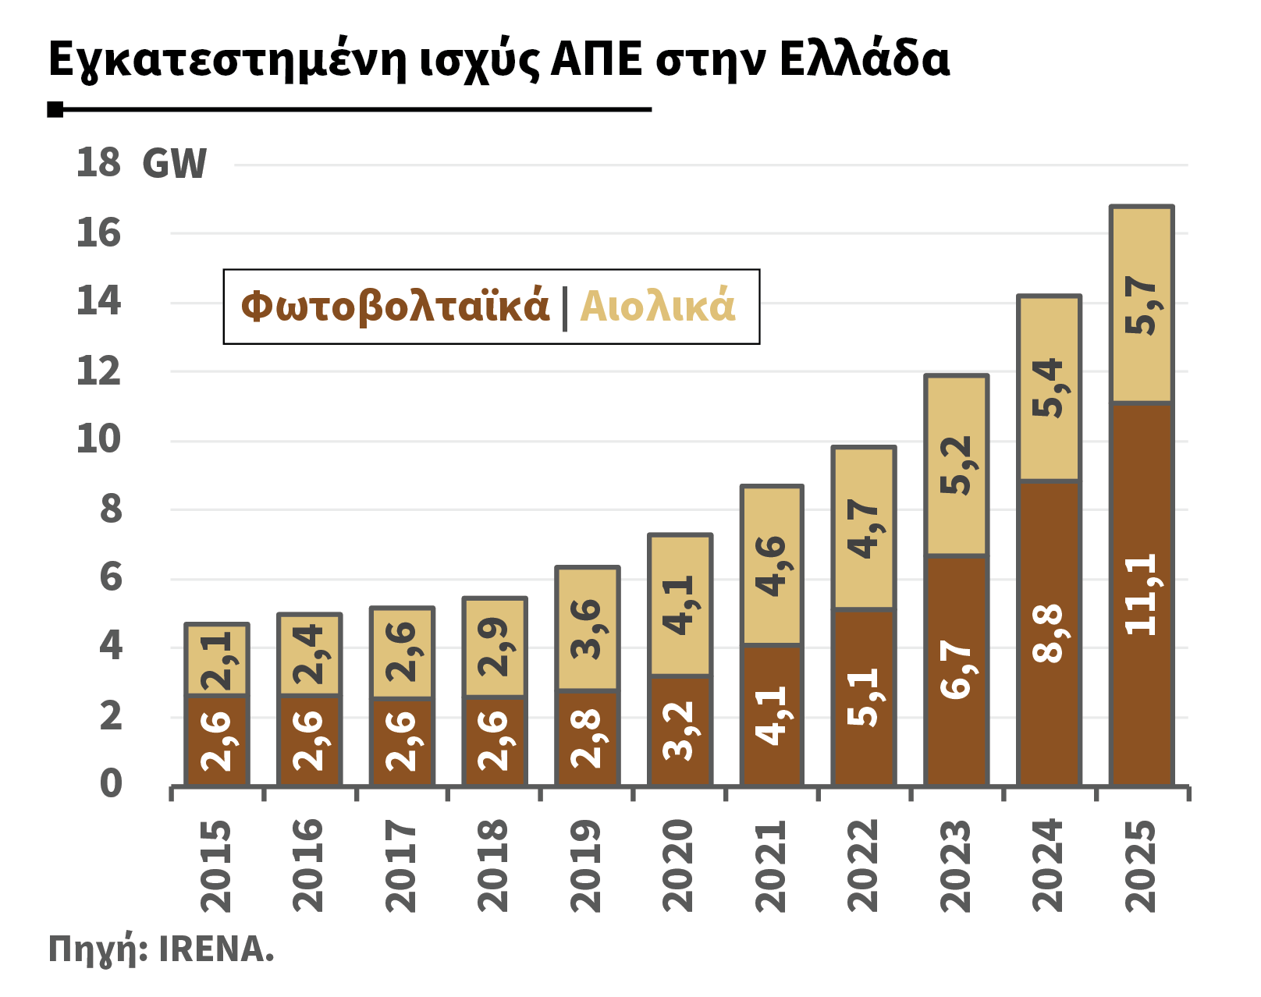
Την περίοδο 2019-2025 έχουμε σχεδόν 3X την εγκατεστημένη ισχύ από ΑΠΕ.
H χώρα μας είναι 3η στον κόσμο σε διείσδυση από Φ/Β και 9η από αιολικά.

Slide 3
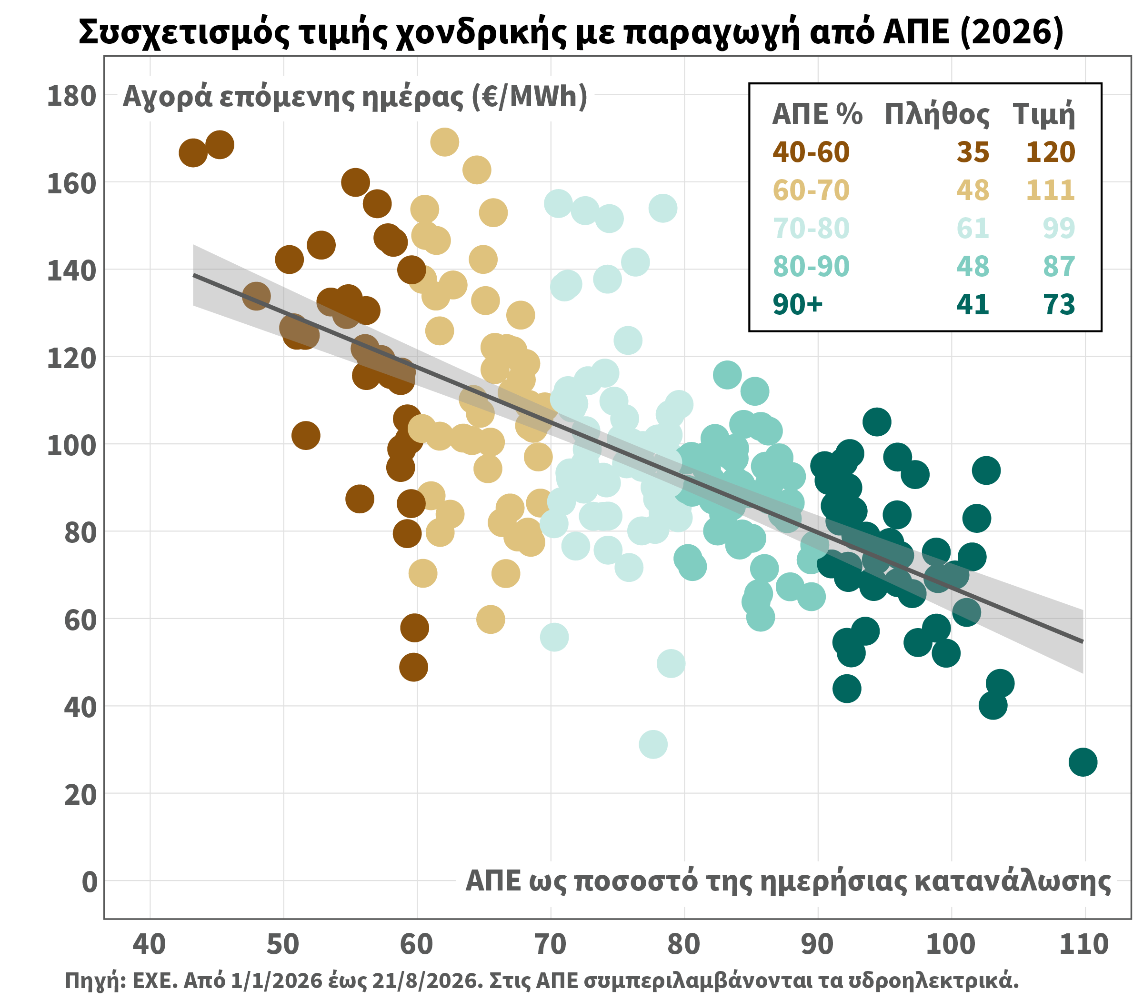
€73: τιμή χονδρικής όταν έχουμε καλή παραγωγή από ΑΠΕ.
€120: τιμή όταν έχουμε χαμηλή παραγωγή από ΑΠΕ.

Slide 4
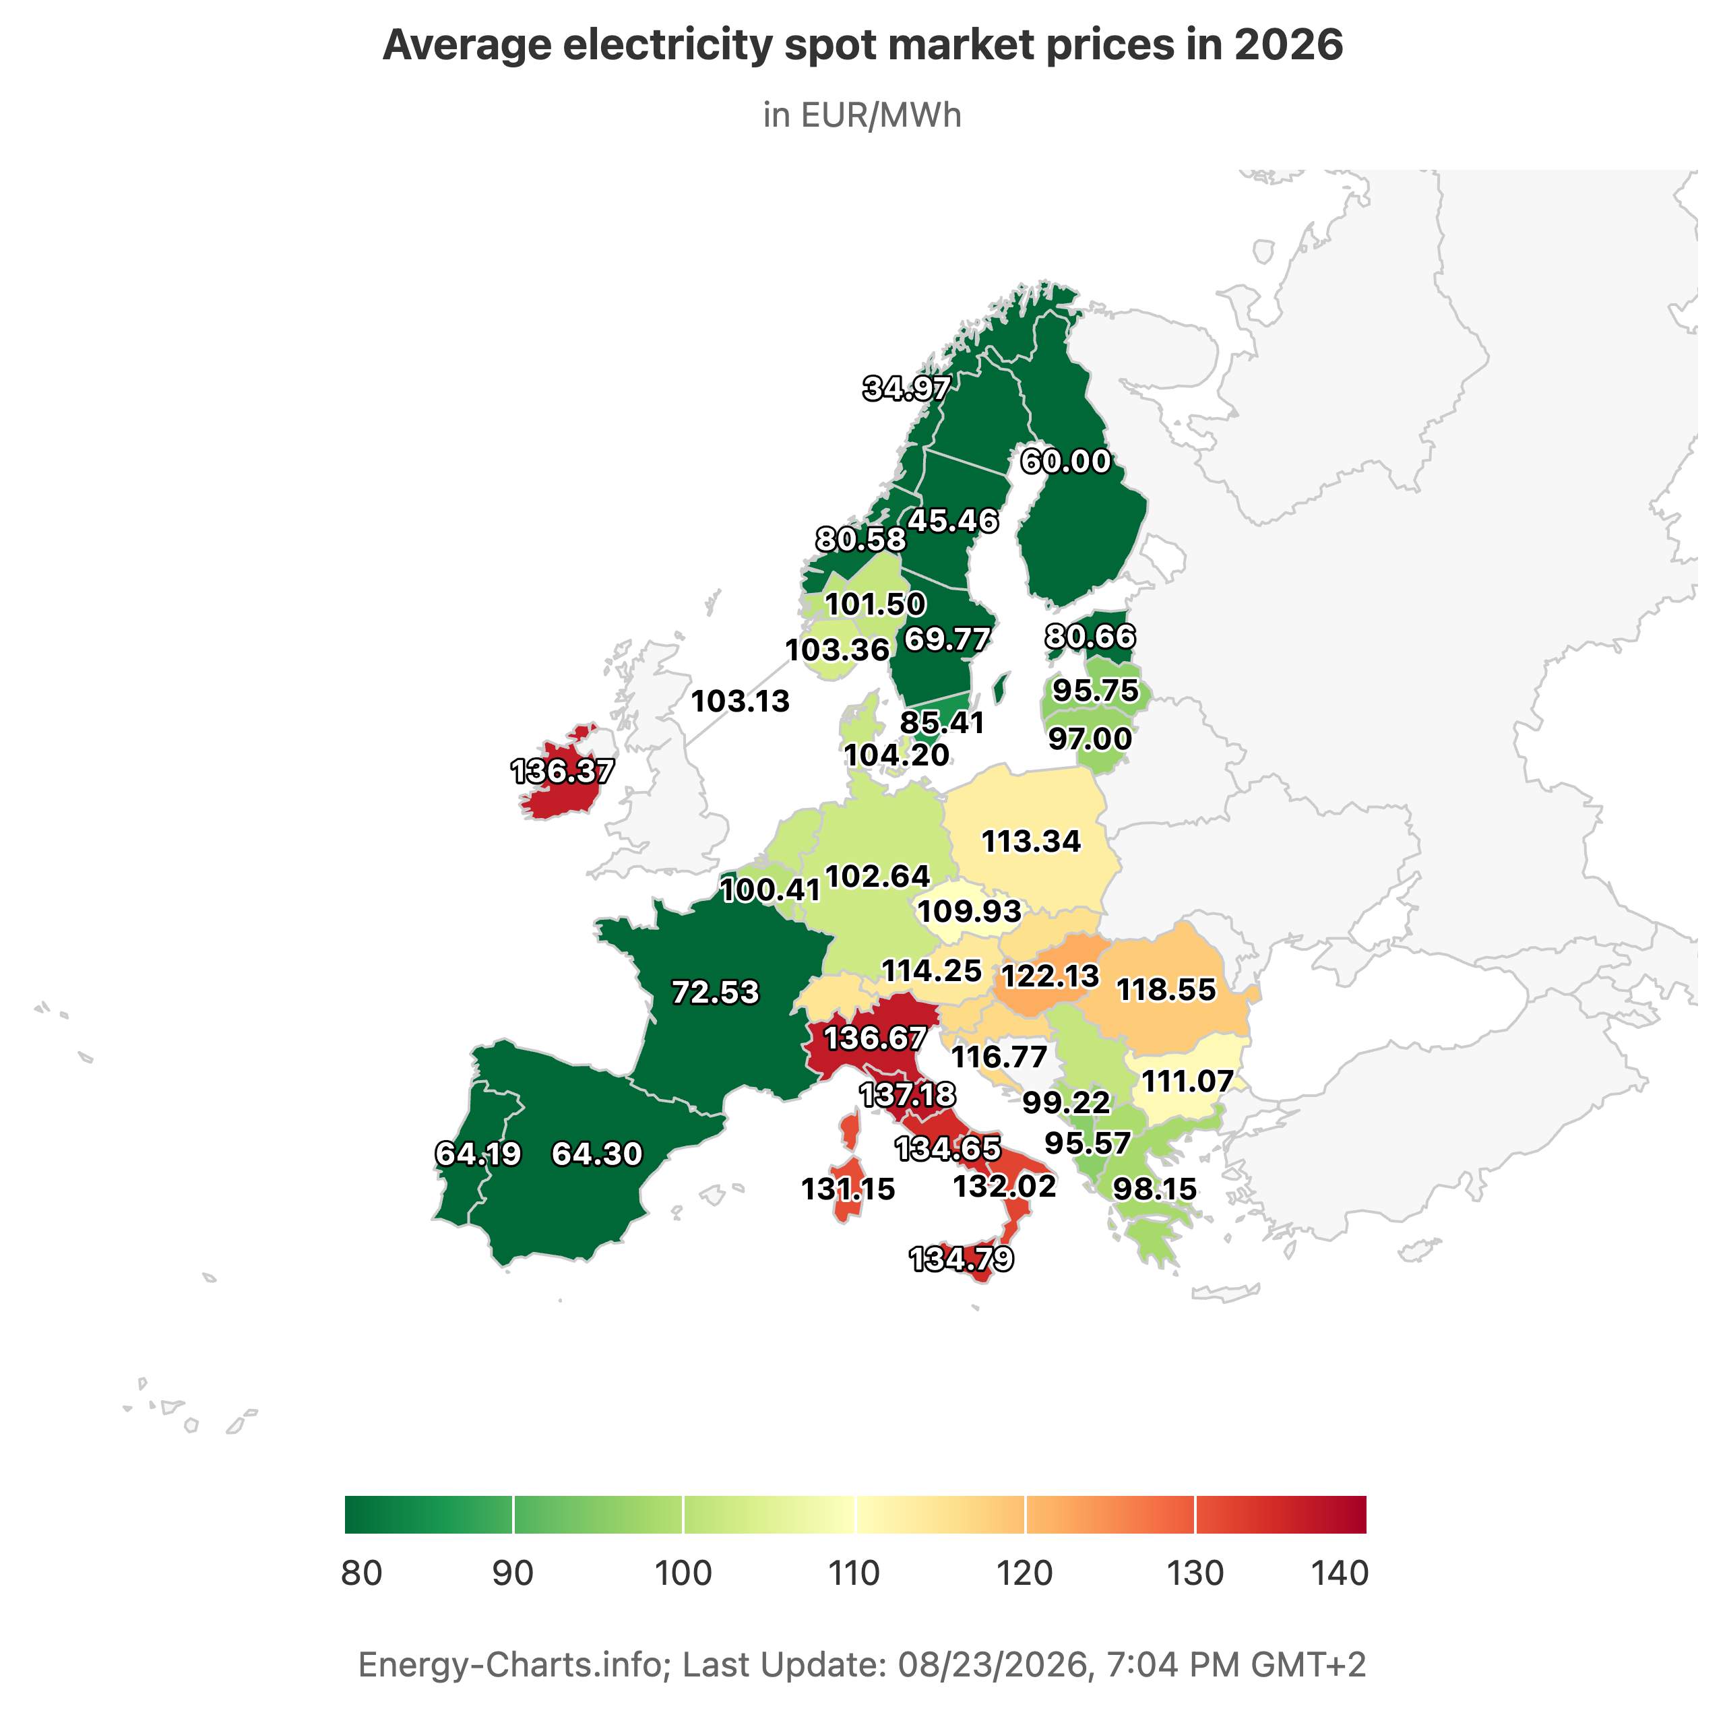
Τιμές χονδρικής ρεύματος στην Ελλάδα
2019: 1η ακριβότερη χώρα της ΕΕ
2026: 9η φθηνότερη (μέχρι 24/8/2026)
Πλήρης αντιστροφή κατάταξης μέσα σε μια επταετία.

Slide 5
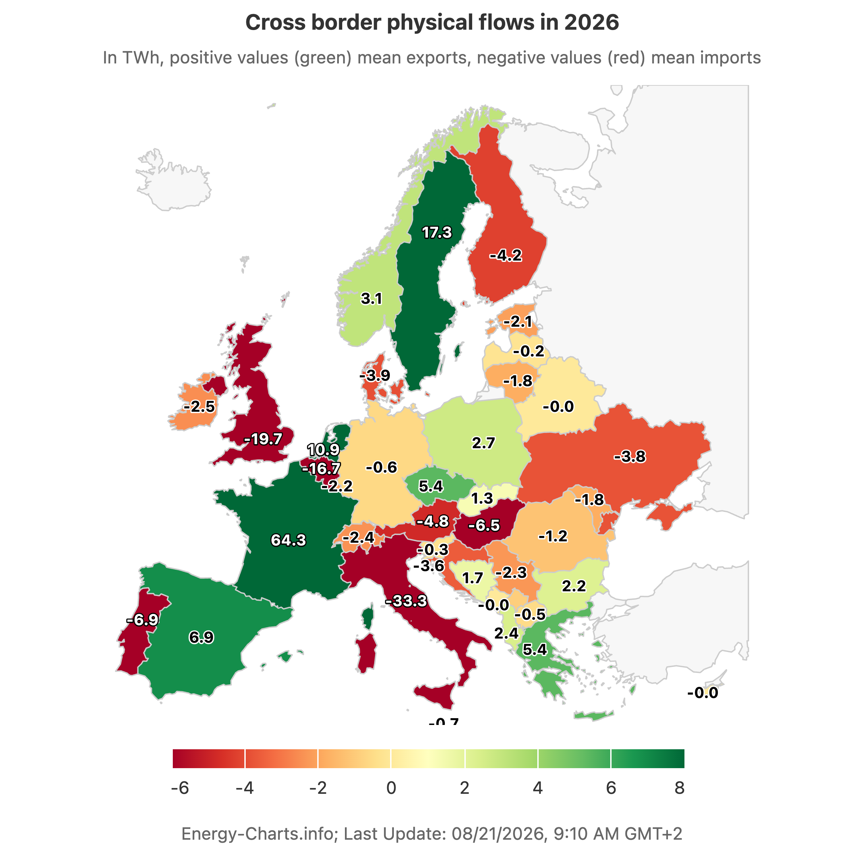
Είμαστε πλέον ένας από τους μεγαλύτερους εξαγωγείς ηλεκτρικής ενέργειας στην ΕΕ.
Το 2019 εισάγαμε το 18% των αναγκών μας σε ρεύμα.

Slide 6
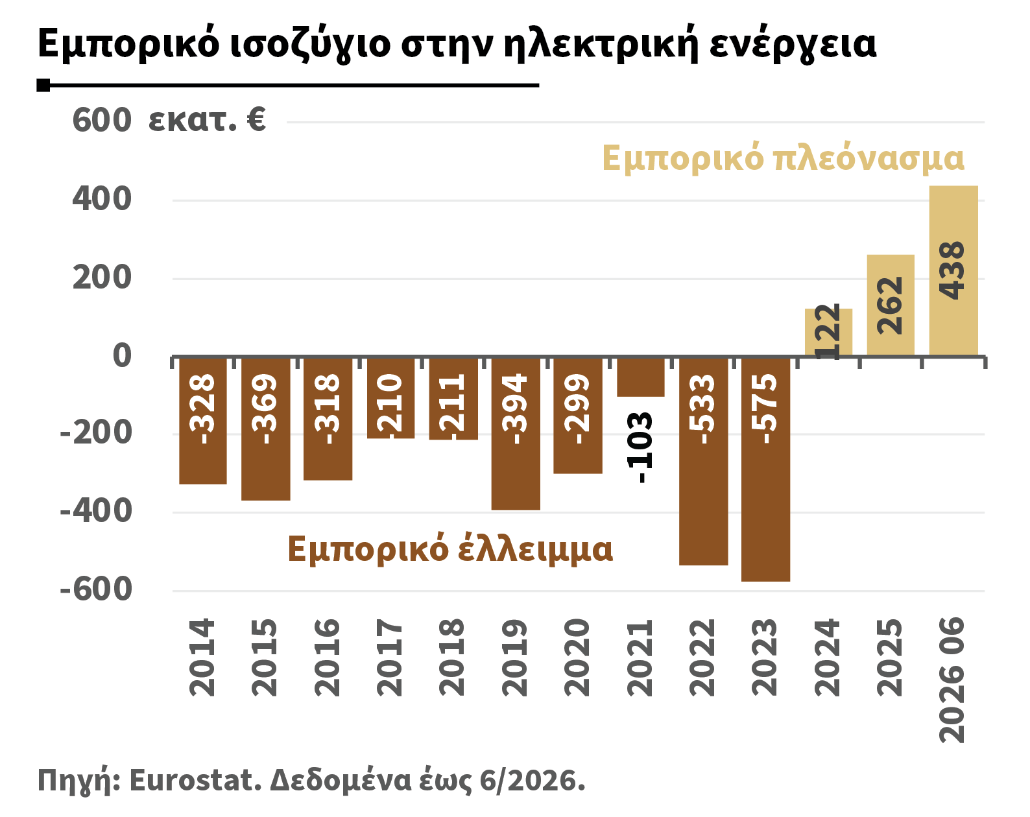
Πλεόνασμα €438 εκατ. στο ρεύμα (1^{ο} εξάμηνο 2026).
Το 2023 είχαμε έλλειμα €575 εκατ.
Μεταβολή 1 δις € σε λίγα χρόνια.

Slide 7
Προχωράμε με σταθερά βήματα στην ανάπτυξη. των υποδομών αποθήκευσης.
Αξιοποίηση ενέργειας ΑΠΕ
Περιορισμός περικοπών παραγωγής
Συγκράτηση ενεργειακού κόστους για νοικοκυριά και επιχειρήσεις
Σήμερα: 1 GW κατασκευασμένων σταθμών αποθήκευσης
περίπου 600 MW βρίσκονται ήδη σε λειτουργία.
Έως το τέλος του έτους: τουλάχιστον 1 GW.
Στόχος: έως τον Ιούνιο του 2027 περίπου 1,5 GW.
Έως τον Σεπτέμβριο: ολοκλήρωση αξιολόγησης αιτημάτων σε πρόσκληση ΥΠΕΝ για μεμονωμένους σταθμούς αποθήκευσης 4,7 GW.
Χορήγηση από ΑΔΜΗΕ οριστικών προσφορών σύνδεσης συνολικής ισχύος άνω των 500 MW για έργα αποθήκευσης που συνδυάζονται με σταθμούς ΑΠΕ.

Slide 8
Αφετηρία για το ΕΧΠ των ΑΠΕ
Σε GW | Ενεργά | Με Όρους Σύνδεσης | Με Περιβαλλοντικά | Σύνολο | ΕΣΕΚ (για το 2030) | ΕΣΕΚ (για το 2050) | Χωρίς Περιβαλλοντικά (μόνο με Βεβαίωση παραγωγού)
Α/Π | 5,9 | 3,0 | 6,6 | 15,5 | 8,9 | 13,0 | 14,7
Φ/Β | 11,2 | 10.6 | 41,4 | 63,2 | 13,5 | 35,0 | 9,7
Σύνολο | 17,2 | 13,5 | 48,0 | 78,7 | 22,4 | 48,0 | 24,4
Η χώρα έχει ήδη ένα δυνατό προγραμματισμό υφιστάμενων έργων ΑΠΕ
είτε σε λειτουργία
είτε με όρους σύνδεσης και με περιβαλλοντική άδεια.

Slide 9
Τι καλύπτει το ΕΧΠ-ΑΠΕ;
φωτοβολταϊκούς σταθμούς
αιολικά πάρκα
μικρά υδροηλεκτρικά έργα
μονάδες βιομάζας, βιοαερίου, βιορρευστών και παραγωγής βιομεθανίου
γεωθερμικές εγκαταστάσεις
συστήματα αποθήκευσης ενέργειας

Slide 10
Τι δεν καλύπτει το ΕΧΠ-ΑΠΕ;
μικρές εγκαταστάσεις ΑΠΕ που εξαιρούνται από αδειοδοτικές διαδικασίες
μεγάλα υδροηλεκτρικά έργα και έργα αντλησιοταμίευσης
φωτοβολταϊκά που εγκαθίστανται σε στέγες κτιρίων, στους ακάλυπτους χώρους των οικοπέδων καθώς και σε τεχνητές και κατασκευασμένες επιφάνειες
σταθμοί παραγωγής ηλεκτρικής ενέργειας από κυματική και λοιπές μορφές ενέργειας
εγκαταστάσεις παραγωγής ανανεώσιμου υδρογόνου
τα συνοδά έργα των σταθμών ΑΠΕ
Το ΕΧΠ ΑΠΕ επίσης δεν αφορά:
  έργα που λειτουργούν ήδη
  έργα που έχουν ήδη πάρει περιβαλλοντική άδεια
  έργα που έχουν πληρότητα φακέλου για την περιβαλλοντική άδεια

Slide 11
Περιοχές αποκλεισμού και κριτήρια για Φωτοβολταϊκά
Δεν επιτρέπεται η εγκατάστασή τους, μεταξύ άλλων, σε:
  όλες τις προστατευόμενες περιοχές του δικτύου NATURA 2000,
  δάση και δασικές εκτάσεις,
  υγροτόπους Ραμσάρ και μικρούς νησιωτικούς υγροτόπους,
  εθνικούς δρυμούς, κηρυγμένα μνημεία της φύσης και αισθητικά δάση,
  Τοπία Ιδιαίτερου Φυσικού Κάλλους,
  περιοχές προστασίας της πολιτιστικής κληρονομιάς,
  περιοχές με προστατευόμενες αναβαθμίδες,
  Περιοχές Άνευ Δρόμων και
  ακτές κολύμβησης.
Το ΕΧΠ-ΑΠΕ θεσπίζει οριζόντιο όριο στην κάλυψη γης από νέες φωτοβολταϊκές εγκαταστάσεις, προκειμένου να προστατευθεί το τοπίο, η αγροτική γη και η ισορροπία των τοπικών χρήσεων.
Το μέγιστο ποσοστό κάλυψης από νέους φωτοβολταϊκούς σταθμούς ανά Περιφερειακή Ενότητα ορίζεται στο 1,5% της συνολικής έκτασης.

Slide 12
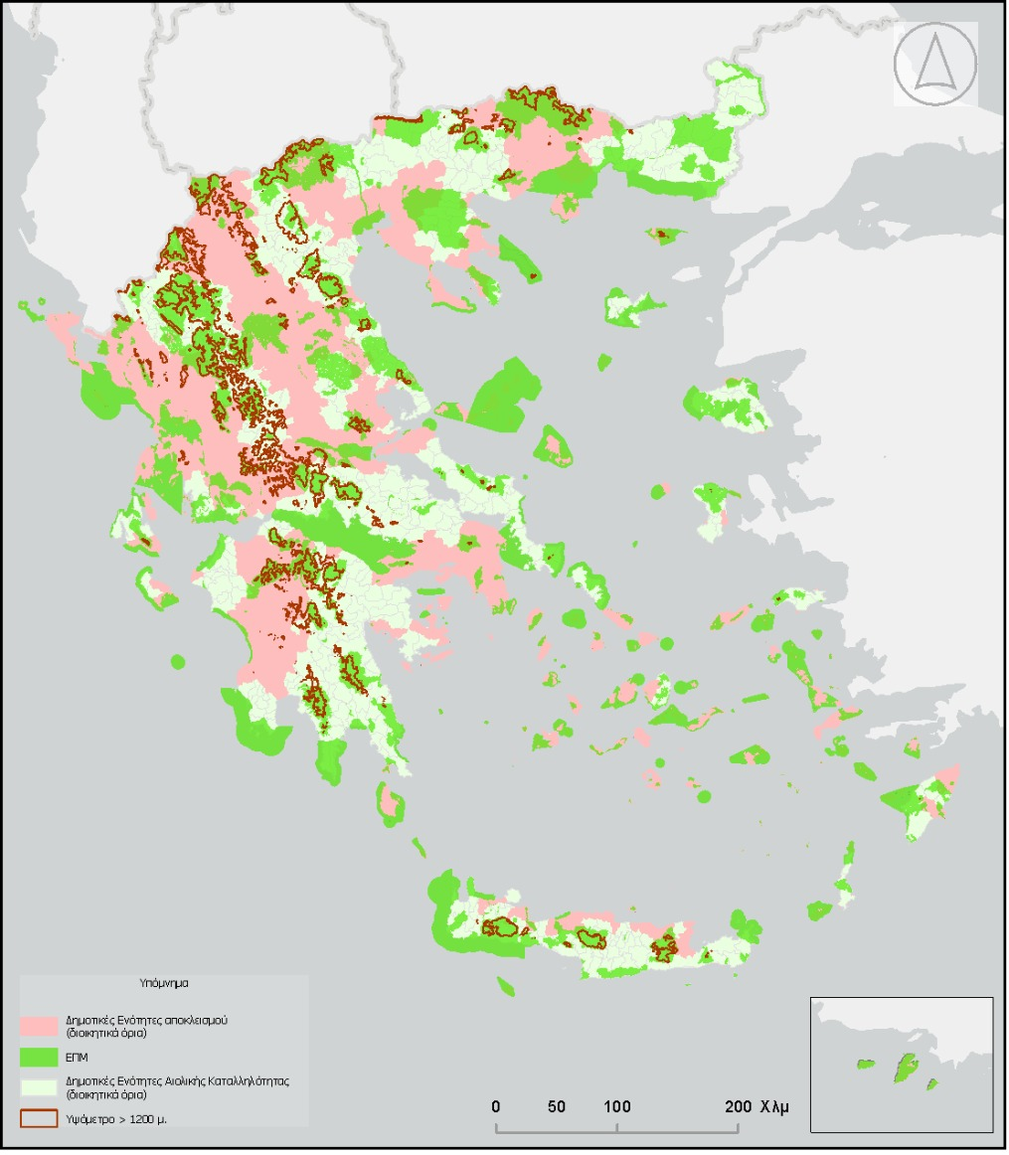
Κριτήρια αποκλεισμού για αιολικά
Μεταξύ άλλων, απαγορεύονται σε:
Αττική και Μητροπολιτική Περιοχή Θεσσαλονίκης
Υψόμετρο πάνω από 1.200 μέτρα
Ζώνες Ειδικής Προστασίας (NATURA για προστασία ορνιθοπανίδας) εκτός αν (α) προβλέπεται ρητά στην Ειδική Περιβαλλοντική Μελέτη και (β) το αιολικό δυναμικό είναι 7,5+ m/s
Υγρότοπους Ραμσάρ, πυρήνες εθνικών δρυμών
Σε νησιά κάτω των 300 τ. χλμ., εκτός από κρίσιμες ή κοινωφελείς υποδομές (π.χ. αφαλάτωση) ή αν είναι αναγκαίο για την ασφάλεια του συστήματος.
Σε περιοχές Α και Β του ΕΧΠ για τον Τουρισμό
Ιστορικούς τόπους, αρχαία μνημεία.
Σε δημοτικές ενότητες με αιολικό δυναμικό κάτω από 4m/s – εκτός από σημεία με άνεμο 7,5+ m/s.

